Slide 1
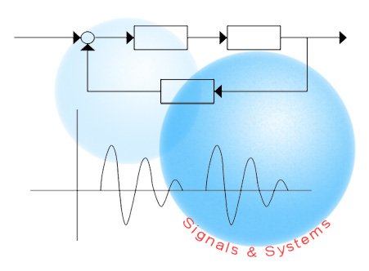
訊號與系統
講義 六
取樣與離散時間處理
本講義為使用｢訊號與系統，王小川編寫，全華圖書公司出版」之輔助教材

Slide 2
第六章 取樣與離散時間處理
6.1 取樣理論
6.2 連續時間訊號之重建
6.3 取樣點之跳選與內插
6.4 對連續時間訊號作離散時間處理
6.5 以傅立葉級數表示有限長度的非週期性訊號
6.6 快速傅立葉轉換

Slide 3
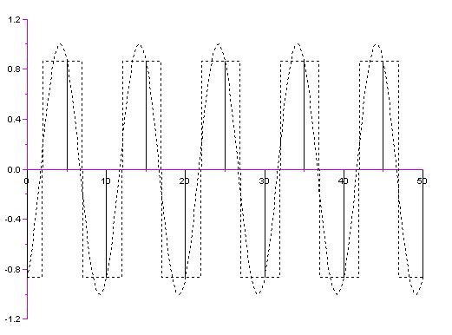
6.1 取樣理論
以一個固定的時間間距 ，對 只看在 時間點上的值
取樣的過程看成是將連續時間訊號乘上一個週期為 的單位脈衝訊號，
給一個序列的數值，以及當時的取樣間距 ，卻不見得可以重建原來的連續時間訊號。
得到的結果

Slide 4
的傅立葉轉換是 ，
時域中兩個函數相乘的特性，在頻域中是其傅立葉轉換的捲積演算，
的傅立葉轉換是
取樣頻率(sampling frequency)

Slide 5
◆例題6.1 連續時間訊號的取樣結果
一個連續時間訊號

Slide 6
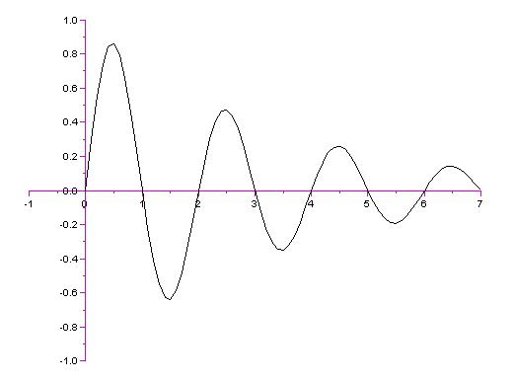
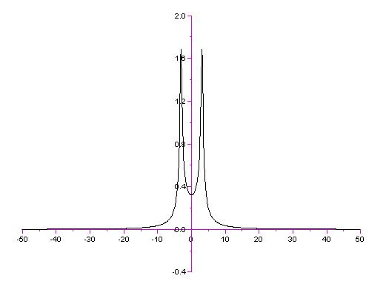

Slide 7
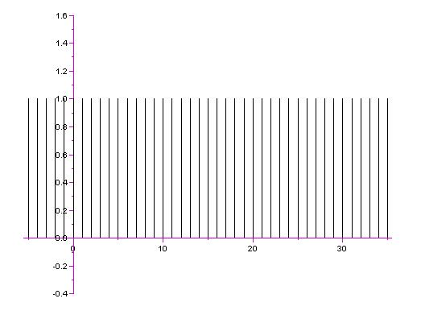
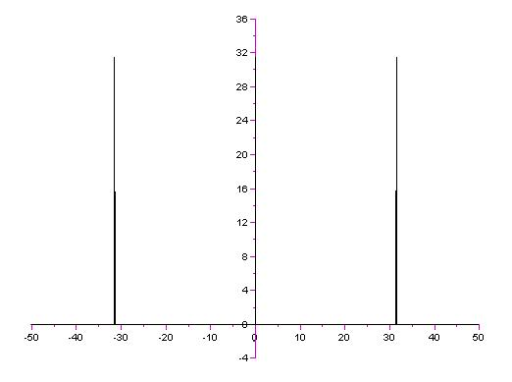

Slide 8
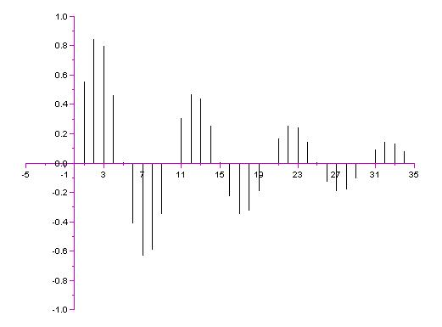
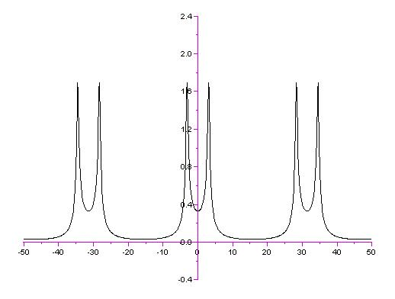
取樣之後得到

Slide 9
一個有限頻寬的訊號，其頻寬為 ，表示訊號的頻譜只存在一個有限的頻率範圍內，
在頻域上 會以 為間隔出現，相鄰兩個頻譜不會重疊。
則有重疊現象發生，這種重疊發生，稱為疊假(aliasing)的現象。
可以重建原來連續時間訊號的保證，這叫做取樣理論(sampling Theorem)。
奈奎斯特頻率(Nyquist rate)

Slide 10
6.2 連續時間訊號之重建
從一序列的訊號振幅還原成原來的連續時間訊號
◆例題6.2 連續時間訊號的取樣
一個連續時間訊號，
計算其傅立葉轉換

Slide 11
取樣之後變成

Slide 12
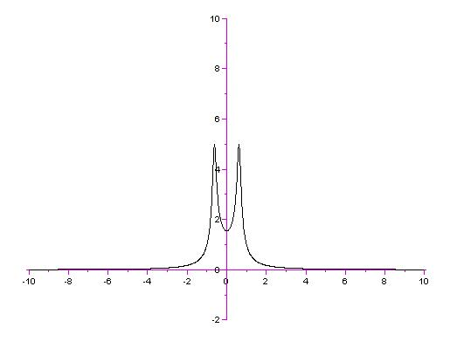
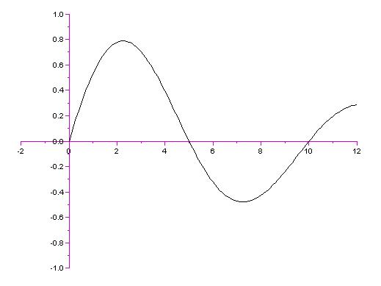
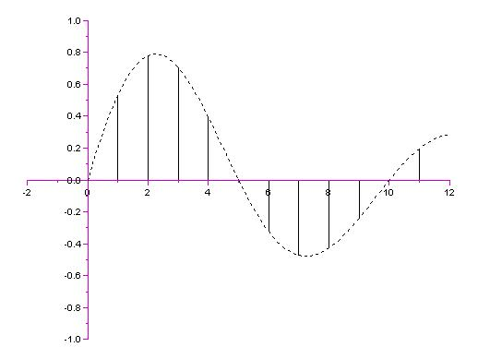
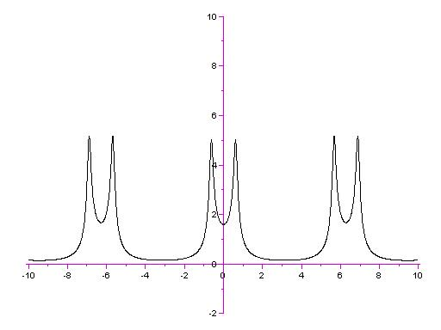

Slide 13
線性內插(linear interpolation)
要從一序列的訊號振幅還原成連續時間訊號，最簡單的做法就是在取樣點之間以內插的方式，補回連續時間的訊號振幅。
線性內插的做法就是把相鄰兩個取樣點的振幅之間拉一條直線，
線性內插系統的脈衝響應

Slide 14
線性內插系統也稱為一階保持(first order hold)系統

Slide 15
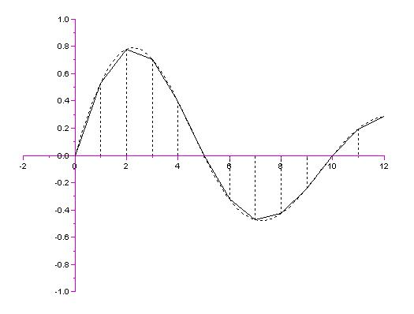
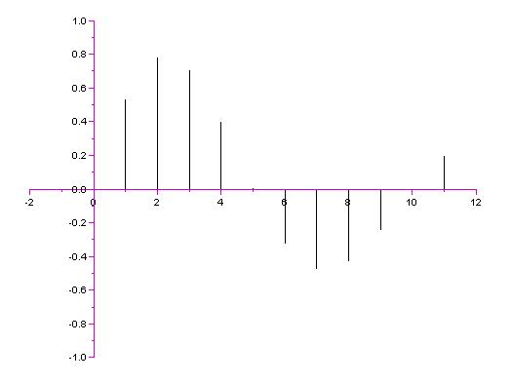
◆例題6.3 以線性內插法重建連續時間的訊號

Slide 16
理想低通濾波器
用低通濾波器在頻域中把不重疊的頻譜取出
低通濾波器

Slide 17
理論上這就是重建的連續時間訊號，它是無限多個函數的線性組合。

Slide 18
◆例題6.4 以低通濾波作連續時間訊號的重建

Slide 19
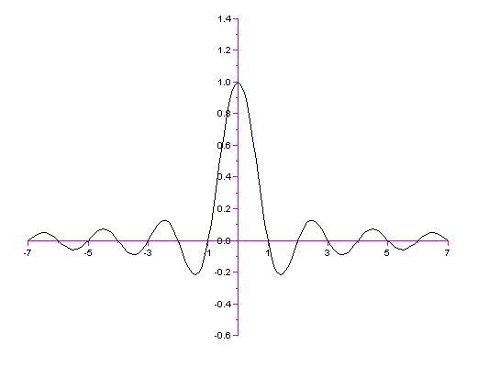
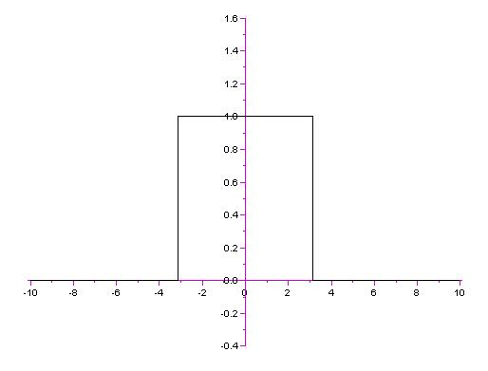
理想低通濾波器

Slide 20
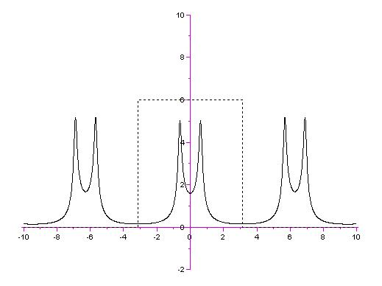
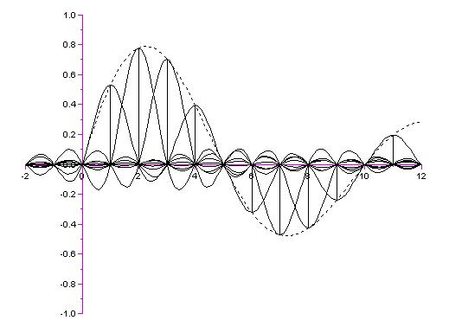
將取樣後訊號頻譜 取出一個週期，

Slide 21
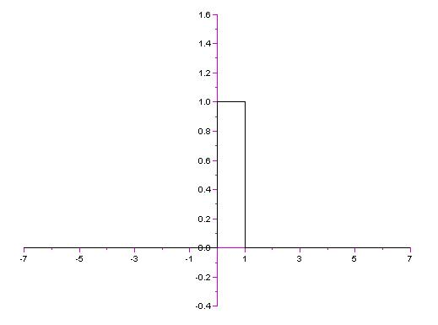
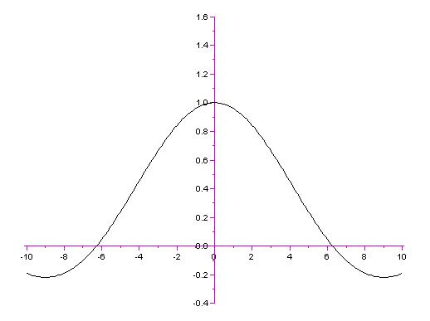
零階保持(zero order hold)系統
在每個間隔 時間內取入連續時間訊號的振幅，然後就保持此振幅值，直到下一個取樣時間才換成新的振幅值，

Slide 22
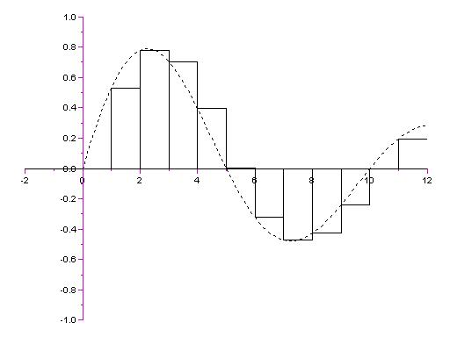
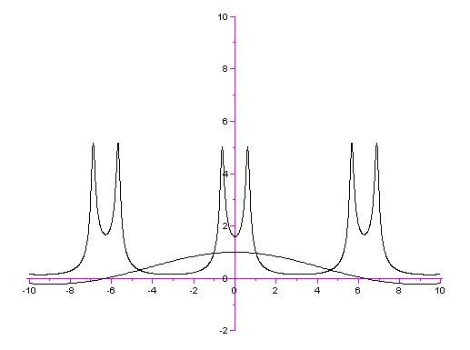

Slide 23
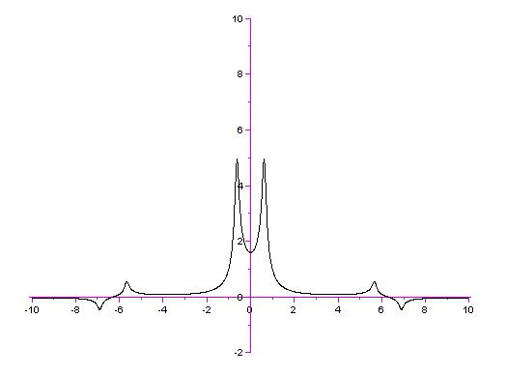
取出的頻譜受到 的變形，而且有高頻的虛像成分。

Slide 24
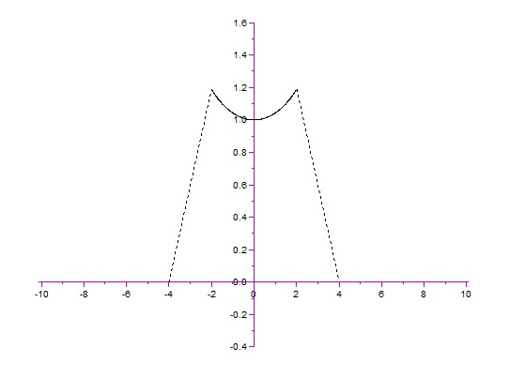
我們必須設計一個低通的重建濾波器(reconstruction filter)，它能去除高頻的虛像成分，同時抵消 所造成的效應。
反虛像的重建濾波器(anti-imaging reconstruction filter)
通過頻帶到截止頻帶之間有一個過渡區，此區間也留作為設計濾波器的彈性。

Slide 25
例題6.5 以反虛像的重建濾波器作連續時間訊號的重建
取樣之後
經由零階保持處理之後，

Slide 26
重建的訊號是
高頻被率掉，只取低頻部分

Slide 27
6.3 取樣點之跳選與內插
跳選取樣點(decimation) -- Down sampling
連續時間訊號

Slide 28
離散時間訊號

Slide 29
跳選取樣訊號(Down sampled signal)

Slide 31
取樣頻率下降為 ，因此頻譜之間的間隔變小。

Slide 32
例題6.6 跳選取樣點的結果

Slide 33
內插取樣點(interpolation) – Up sampling
經過取樣之後

Slide 34
在原取樣點之間插入 L-1 個取樣點，這些插入的點都是0值，

Slide 35
定義一個低通濾波器，
低通處理後得到

Slide 36
頻域中
轉回ω座標

Slide 37
6.4 對連續時間訊號作離散時間處理
對連續時間訊號作離散時間處理的程序
(1)反疊加濾波(Anti-aliasing filtering)
(2)連續時間變離散時間訊號轉換(continuous-to-discrete time conversion)

Slide 38
(3)離散時間處理 (Discrete-time processing)
(4)零階保持(Zero-order hold)

Slide 39
(5)反虛像的重建濾波(anti-imaging reconstruction filtering)

Slide 40
例題6.7 決定取樣頻率與反疊假濾波器的頻寬
將連續時間訊號轉換成離散時間訊號，然後作離散時間處理。

Slide 41
輸入訊號頻譜
反疊假濾波器的截止頻率必須是在

Slide 42
離散時間處理後輸出訊號的頻譜
取樣頻率是訊號頻寬的10倍，所以得知
取樣週期為 ，因此反疊假濾波器的設計如下，

Slide 43
6.5 以傅立葉級數表示有限長度的非週期性訊號
有限長度的訊號(Finite-duration signal)
DTFS
DTFT
讓這個有限長度訊號 以固定間隔 重覆出現，變成一個週期性訊號，其週期為 N。
傅立葉級數係數 是當 取樣在 時的 1/N 倍。

Slide 44
◆例題6.8 一個非週期性離散時間訊號的傅立葉級數表示

Slide 45
將有限長度的訊號 以週期長度為 重複出現，其傅立葉級數係數計算如下，

Slide 47
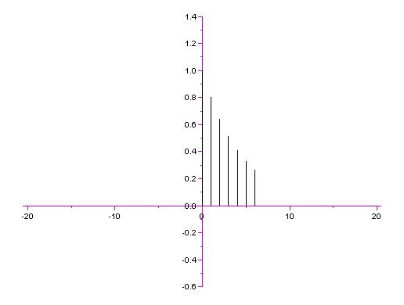
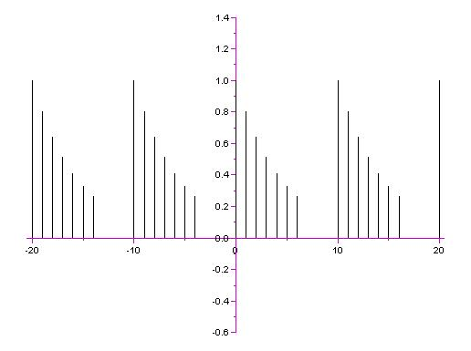

Slide 48
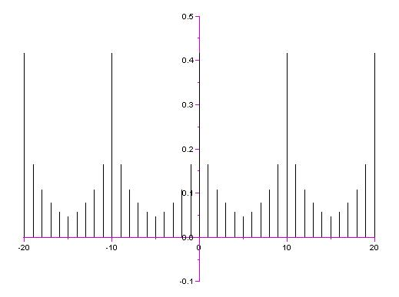
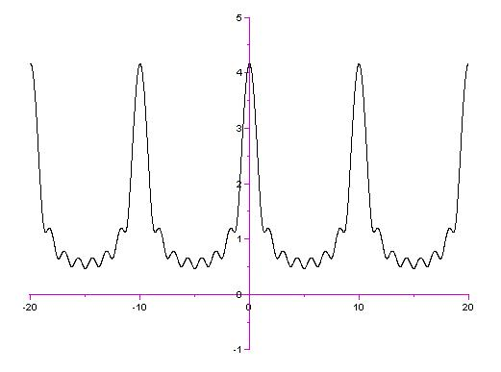
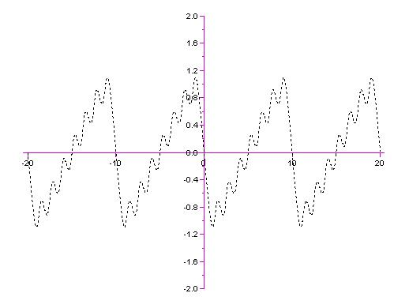
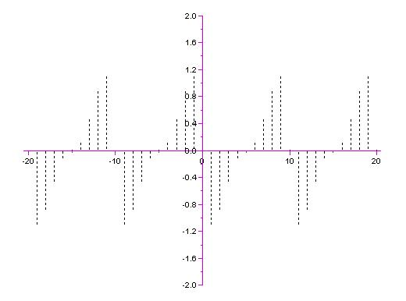

Slide 49
有限長度的連續時間訊號
以 T 的間隔重覆出現，而 ，
我們可以用傅立葉級數係數來描述一個有限長度的非週期性連續時間訊號的頻譜。

Slide 50
◆例題6.9 一個非週期性連續時間訊號的傅立葉級數表示

Slide 51
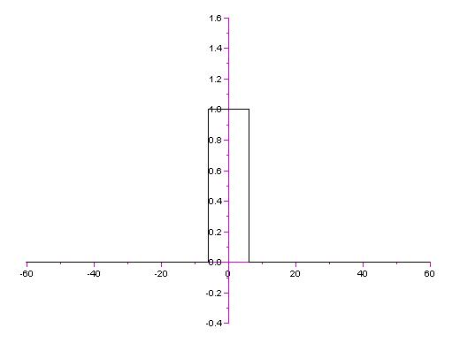
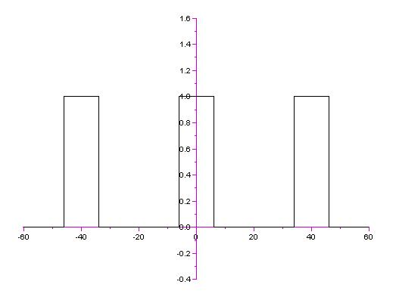
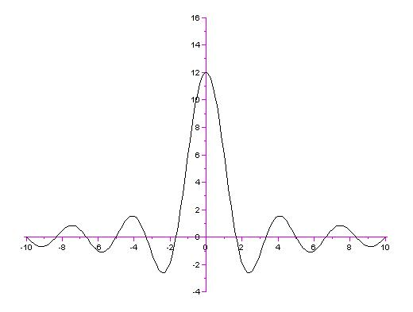
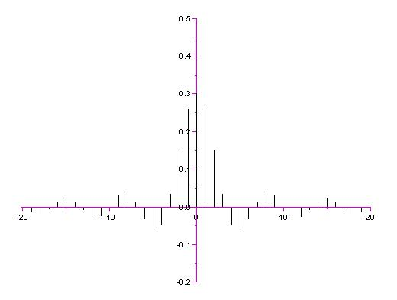

Slide 52
6.6 快速傅立葉轉換
以傅立葉級數來表示有限長度的非週期性訊號，
兩個演算基本上是相同的，可以設計一個程式同時用來計算傅立葉級數係數，以及從傅立葉級數係數重建離散時間訊號。

Slide 53
我們將 分成偶數引數與奇數引數兩部份，

Slide 55
只要N 取為2 的指數值， N’ 也是2 的指數值。

Slide 56
如此分解下去，最後的基礎運算是如下的一組演算式，

Slide 57
◆例題6.10 N = 8 快速傅立葉轉換
8-point Fourier transform

